Slide 1
ライオン・アカウント
統一ログイン
2019/03/27

Slide 2
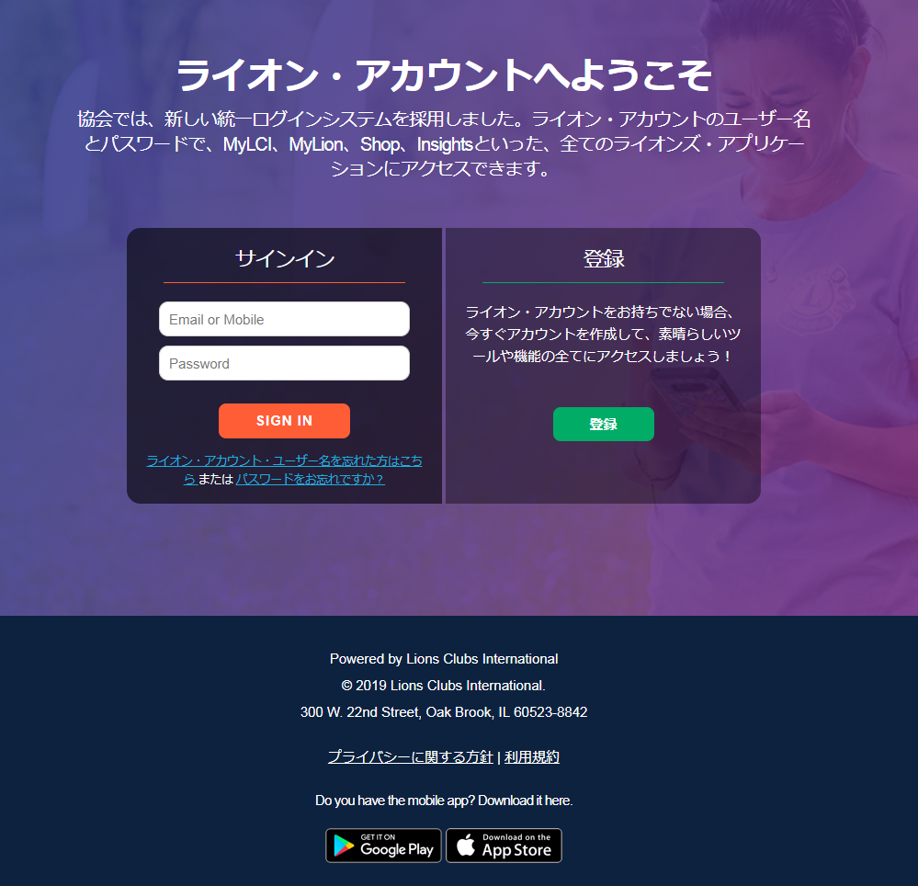
ライオン・アカウントの登録
「登録」ボタンをクリックします

Slide 3
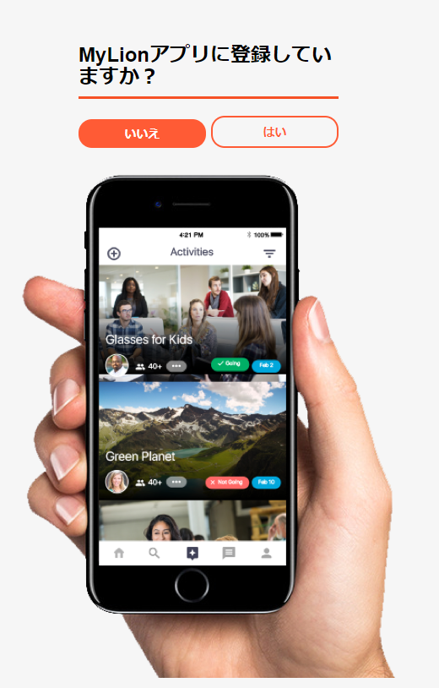
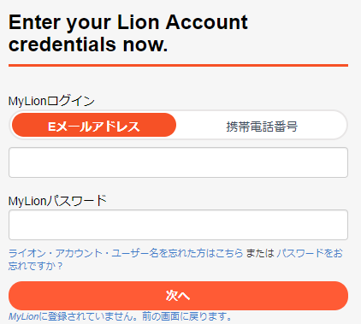
MyLionアプリに登録していますか？
「いいえ」をクリックします
*スマートフォンのMyLionアプリで既にライオン・アカウントを作成している場合、もう一度登録する必要はないため、この質問が表示されるようになりました。
「はい」をクリックすると、ユーザー名とパスワードを入力してログインする画面に移ります。

Slide 4
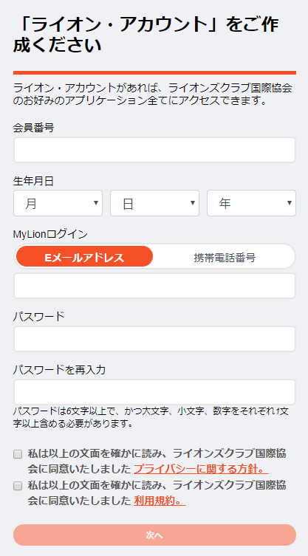
「ライオン・アカウント」をご作成ください
以下のフィールドに入力してください。
会員番号
生年月日
Eメールアドレスまたは携帯電話番号
パスワード
パスワードを再入力
プライバシーに関する方針の確認
利用規約の確認
登録するには、以下のフィールドがAptifyデータベースと一致する必要があります。
会員番号
Eメールアドレスまたは携帯電話番号
登録に必要なのはどちらか一つのみです
生年月日の入力は必須ですが、Aptifyデータベースと一致していなくても登録できます。
「プライバシーに関する方針」および「利用規約」を読むには、表示されているリンクをクリックしてください。

Slide 5
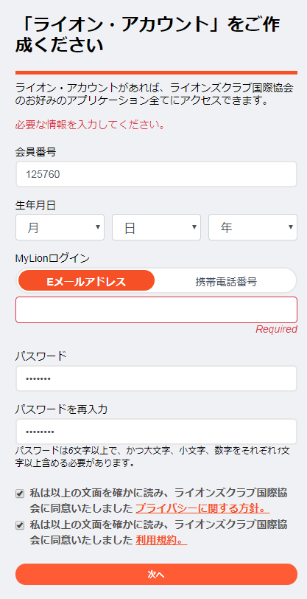
「ライオン・アカウント」をご作成ください
「次へ」をクリックします

Slide 6
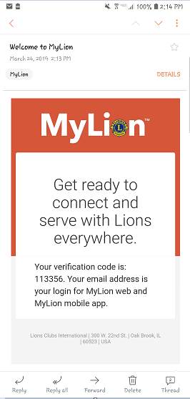
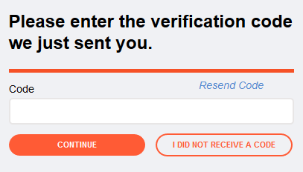
認証コード
認証コードを入力する画面が表示されます
登録を完了するための認証コードを、Eメールで確認します

Slide 7
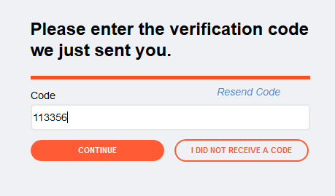
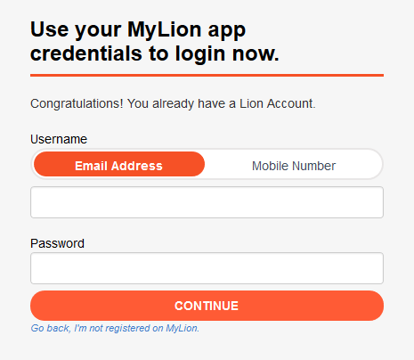
認証コード
認証コードを入力します
「次へ」をクリックします
ログイン
ユーザー名を入力します
ユーザー名は、登録時に入力した Eメールアドレスまたは携帯電話番号です
登録時に入力したパスワードを入力してください
「次へ」をクリックします
Irwin@gmail.com
************

Slide 8
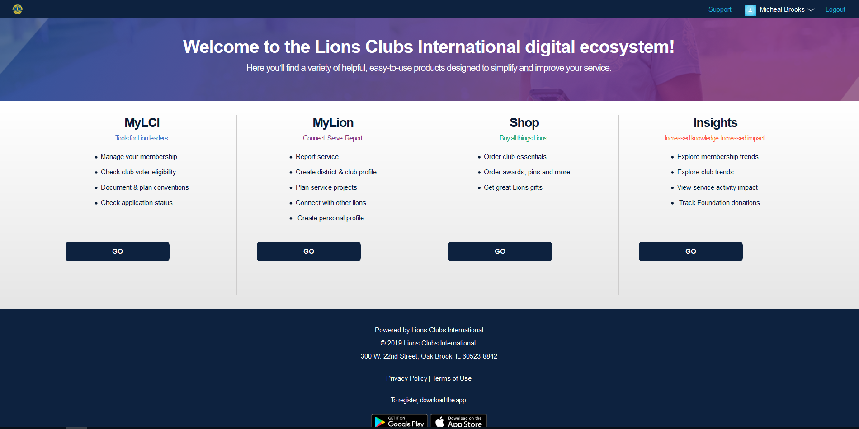
アプリケーション選択画面
ログインしたいアプリケーションを選択してください

Slide 9
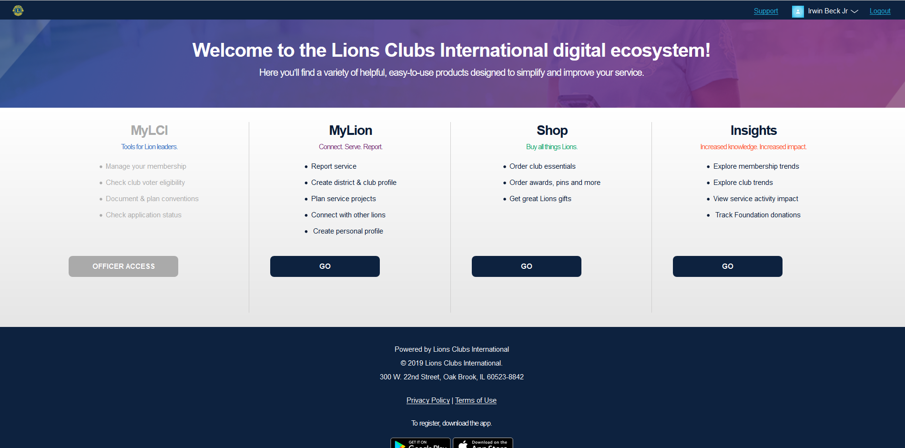
アプリケーション選択画面
権限の関係でアクセスできないアプリは、グレーで表示されます

Slide 10
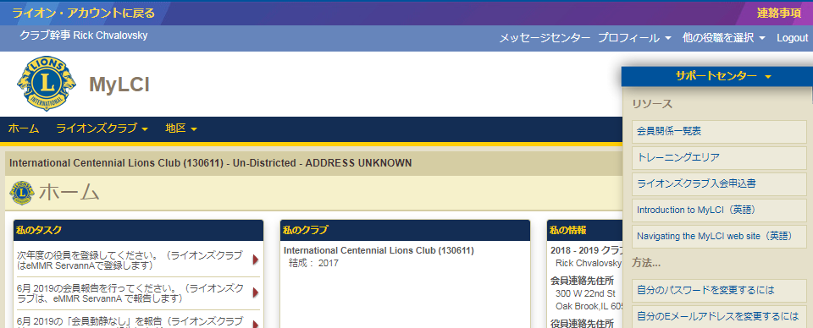
MyLCI
MyLCIの「ホーム」ページが表示されます。*
アプリケーションを切り替えたい場合は、画面左上のライオン・アカウントに戻るのリンクを選択すると、「ライオン・アカウント」のアプリケーション選択画面に戻れます。
*以下の機能は、MyLCIの「ホーム」ページに移動しました。
連絡事項
画面右上に、「連絡事項」のリンクが追加されました
会員関係の各種レポート
サポートセンターのパネルにあります

Slide 11
ストア
「ライオンズクラブ用品ストア」の「ホーム」ページが表示されます。
アプリケーションを切り替えたい場合は、「MyLion Suite」タブを選択してください。

Slide 12
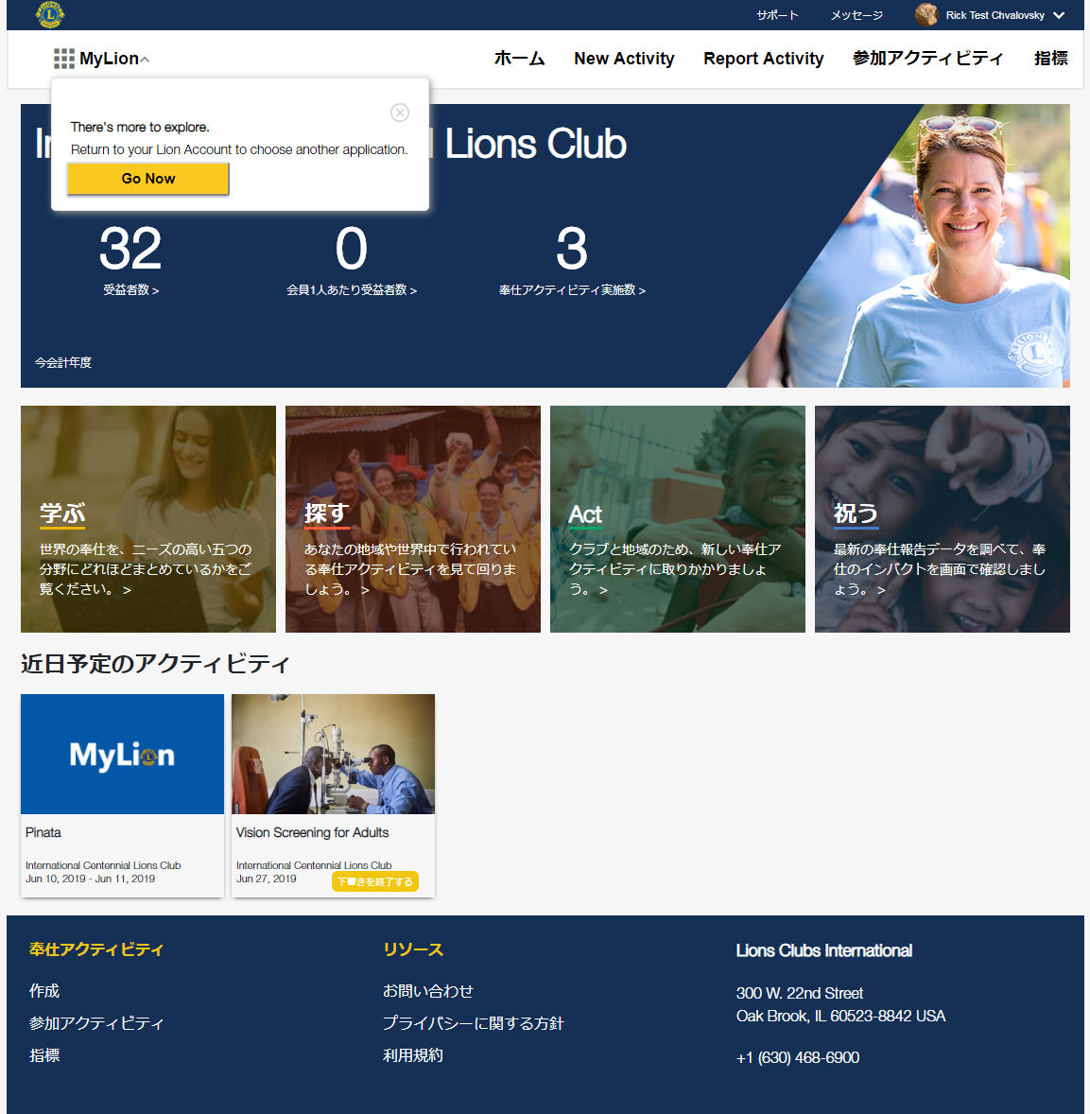
MyLion
MyLionの「ホーム」ページが表示されます。
アプリケーションを切り替えたい場合は、画面左上のMyLionセレクターを選択すると、アプリケーション選択画面に戻れます。

Slide 13
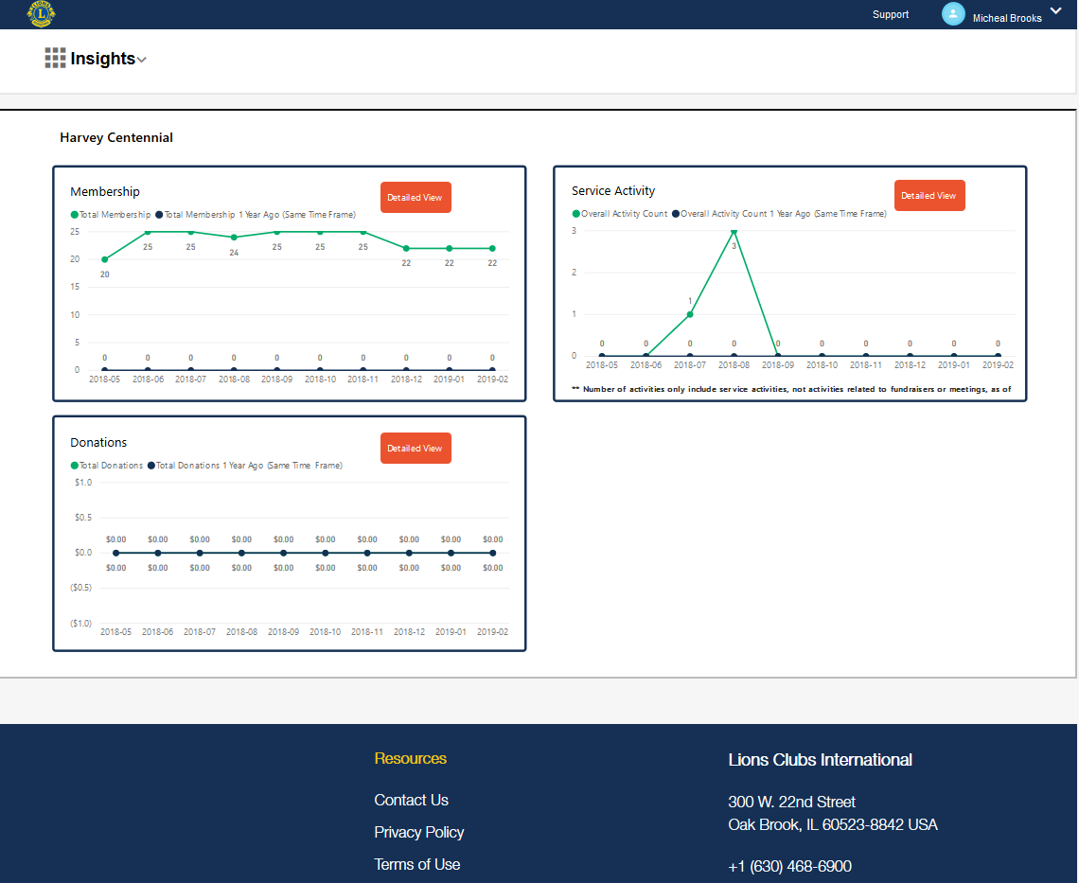
Insights（インサイツ）
Insightsの「ホーム」ページが表示されます。
アプリケーションを切り替えたい場合は、画面左上のInsightsセレクターを選択すると、アプリケーション選択画面に戻れます。
ユーザーの地域に関する情報のみが表示されます。ダッシュボードのレポートには、以下が含まれます。
会員増強
奉仕アクティビティ
寄付
クラブ
表示されるダッシュボードの数は、ユーザーの権限により異なります。

Slide 14
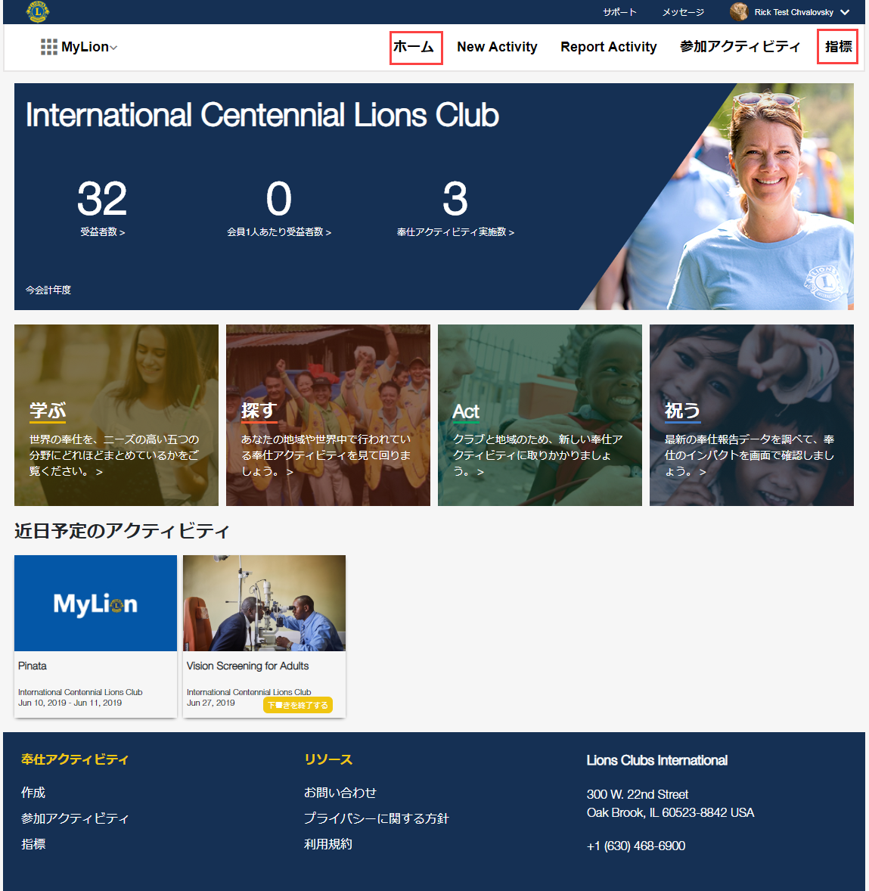
MyLion – 地区及び複合地区のAdminユーザー
現在のところ、ユーザーが地区または複合地区の職員である場合、「MyLionホーム」および「指標」ページが表示されません。
地区や複合地区で1番目のクラブが表示されるよう、私たちは使いやすさの向上に取り組んでいるところです。
地区および複合地区でAdminユーザーとなっている職員は、アクティビティの作成、報告、検索ができるようになります。 また、メッセージ機能の利用やプロフィールの編集も可能になります。
影響を受ける役職は以下の通りです。
地区ライオンズ職員 – Admin
地区事務局員 – Admin
複合地区ライオンズ職員 – Admin
複合地区事務局員 – Admin
他の職員は、現在のところMyLionにアクセスする権限がありません。

